Slide 1


المونتــــــاج
DGM331
د.أسامة أحمد
Lecture 6

Slide 2



المونتــــــاج
مونتاج المحتوى الرقمي الصوتي (البودكاست)
إعداد
د. أسامة أحمد

Slide 3

Lecture6
محتويات المحاضرة
مقدمة عن الصوت الرقمي
مراحل إنشاء الصوت
معالجة الصوت (Audio Processing)
أشهر برامج إنشاء ومعالجة الصوت
البودكاست
برنامج Audacity
صيغ حفظ الصوت الرقمي

Slide 4

مقدمة

Slide 5
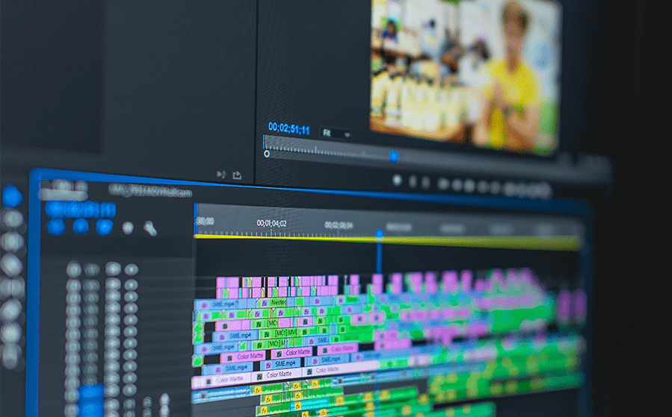
Lecture6
المقدمة
يُعدّ الصوت الرقمي أحد أهم عناصر الوسائط المتعددة في العصر الحديث، حيث يمثل التطور الطبيعي لتكنولوجيا التسجيل والتحرير الصوتي بعد الثورة الرقمية. ومع التحول من التسجيلات التناظرية إلى الرقمية، أصبح بالإمكان تخزين الأصوات بجودة عالية، ومعالجتها بسهولة، ونقلها عبر الوسائط المختلفة دون فقدان في الدقة أو نقاء الصوت.
يتيح الصوت الرقمي للمحررين والمنتجين التحكم الكامل في الطبقات الصوتية، وإجراء عمليات المونتاج والمؤثرات بدقة متناهية، مما ساهم في تطوير مجالات مثل البودكاست، والإذاعة الرقمية، والمحتوى السمعي المرئي على الإنترنت. كما أسهم في تسهيل عملية إنتاج المواد الإعلامية والتعليمية والترفيهية على نطاق واسع.

Slide 6

تعريف الصوت الرقمي

Slide 7
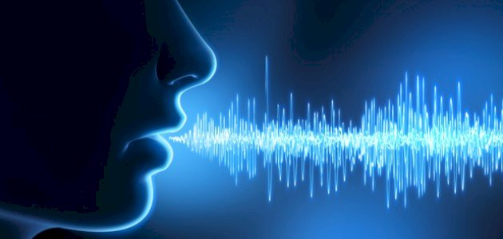
Lecture6
تعريف الصوت
هو الظاهرة الفيزيائية التي تؤثر في حاسة السمع كما أنة نوع من انواع الطالقة الحركية الناتجة عن اهتزاز جسم مادي هذه الاهتزازات لا تؤثر في الأذن البشرية مالم يكن تواترها محصور بين ( 20 --- 20000) دورة في الثانية ويطلق على الدورة الواحده في الثانية مصطلح الهيرتز ويمكن حساب الهيرتز بالكيلو هيرتز فقط .
هو اضطراب تضاغطي ينتقل في المادة بحيث يسبب حركة طبلة الاذن ويؤدي بالتالي الى الاحساس بالسمع، هذا الاضطراب التضاغطي لا يحدث الا في وجود وسط مادي للانتشار فانبعاث الصوت وانتشاره يحتاج لوسط مادي للانتشار.

Slide 8
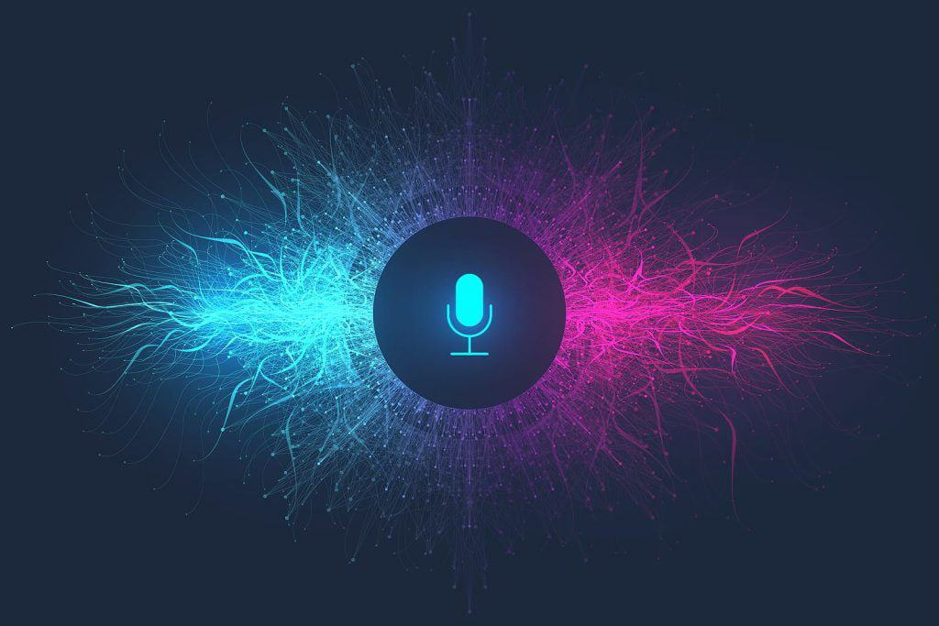
مراحل إنشاء الصوت الرقمي

Slide 9
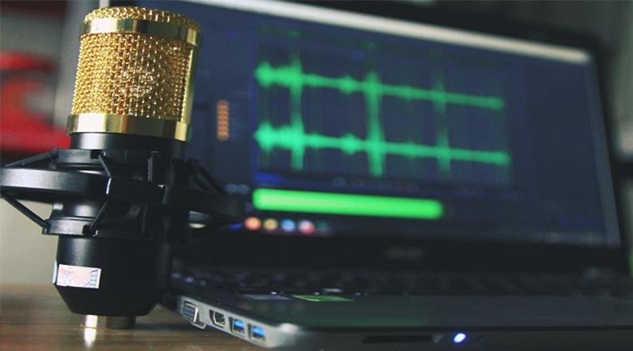
Lecture6
مراحل انشاء الصوت الرقمي
1. مرحلة التسجيل Recording Stage))
هي الخطوة الأولى في إنتاج الصوت الرقمي.
يتم فيها التقاط الأصوات بواسطة الميكروفونات أو الأجهزة الرقمية.
يجب مراعاة البيئة الصوتية (العزل، الضوضاء، نوع الميكروفون).
يُفضل استخدام برامج تسجيل احترافية مثل Audacity أو Adobe Audition
https://www.youtube.com/watch?v=S9xxyDlXeZQ شرح تسجيل الصوت

Slide 10
Lecture6
مراحل انشاء الصوت الرقمي
2. مرحلة التحويل إلى صيغة رقمية (Digitization)
بعد التسجيل، يتم تحويل الإشارات الصوتية التناظرية إلى بيانات رقمية.
يعتمد ذلك على معدل العينة Sampling Rate) )والعمق البتّي (Bit Depth) ، اللذان يحددان جودة الصوت.
مثال: 44.1 kHz / 16-bit هو المعيار المستخدم في الأقراص المدمجة.

Slide 11
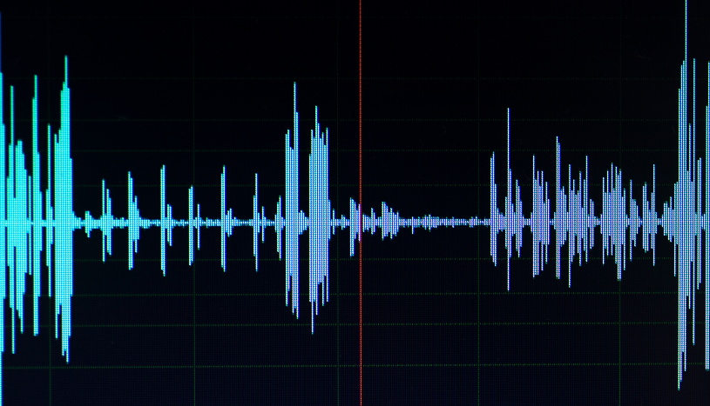
Lecture6
مراحل انشاء الصوت الرقمي
3. مرحلة التحرير والمعالجة Editing & Processing))
يتم في هذه المرحلة تنظيف الصوت من الضوضاء وتصحيح الأخطاء.
تشمل العمليات:
  إزالة الأصوات غير المرغوبة.
  ضبط المستويات الصوتية (Normalization)
  إضافة المؤثرات مثل الصدى أو الصدى العكسي (Reverb, Echo)
  دمج المقاطع الصوتية وترتيبها.

Slide 12
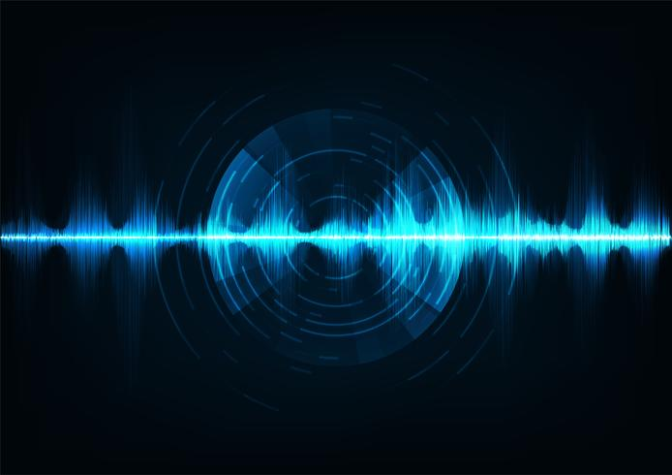
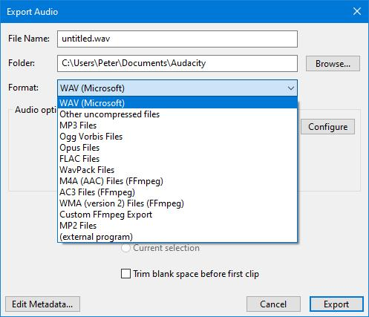
Lecture6
مراحل انشاء الصوت الرقمي
4. مرحلة المكساج (Mixing)
تهدف إلى مزج العناصر الصوتية المختلفة (موسيقى، أصوات، مؤثرات، تعليق صوتي).
يتم موازنة الأحجام، وتوزيع الصوت على القنوات (يمين/يسار) للحصول على تجربة استماع متوازنة.
5. مرحلة الإخراج أو التصدير النهائي Mastering & Exporting))
آخر خطوة في إنتاج الصوت الرقمي.
يتم فيها ضبط جودة الصوت النهائية وفق معايير البث أو النشر.
تُختار الصيغة المناسبة للحفظ مثل:
  WAV جودة عالية
  MP3 ضغط وجودة متوسطة
  AAC أو FLAC خيارات متقدمة

Slide 13
مصطلحات الصوت الرقمي

Slide 14
Lecture6
مصطلحات الصوت الرقمي
معدل أخذ العينات (Sampling Rate)
معدل أخذ العينات هو عدد المرات التي يتم فيها قياس الإشارة الصوتية في الثانية الواحدة لتحويلها من شكل تماثلي (Analog)) إلى شكل رقمي (Digital)
يقاس بوحدة هرتز (Hz)
على سبيل المثال، معدل 44.1 كيلو هرتز يعني أخذ 44,100 عينة في الثانية.
كلما زاد معدل أخذ العينات، كانت النتيجة أقرب إلى الصوت الأصلي وأكثر وضوحًا.
الاستخدام الشائع:
  44.1 kHz: صوت CD.
  48 kHz: صوت الفيديو الاحترافي.
  96 kHz وما فوق: تسجيلات صوتية عالية الجودة واستوديوهات متقدمة.

Slide 15
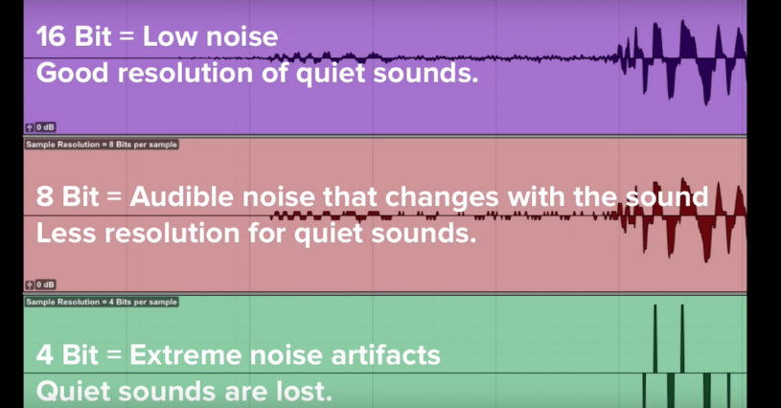
Lecture6
مصطلحات الصوت الرقمي
العمق البيتي (Bit Depth)
العمق البيتي هو عدد البتات المستخدمة لتخزين كل عينة صوتية.
كلما زاد العمق البيتي، كان الصوت أكثر دقة وأكثر قربًا للصوت الحقيقي.
العمق البيتي يؤثر على مدى الديناميكية (Dynamic Range) للصوت: الفرق بين أعلى وأدنى مستوى صوت يمكن تسجيله.
أمثلة: 16-bit: الصوت على CD.
  24-bit: الصوت في التسجيلات الاستوديو الاحترافية.
  https://theproaudiofiles.com/video/bit-depth-2/ What is Bit Depth?

Slide 16
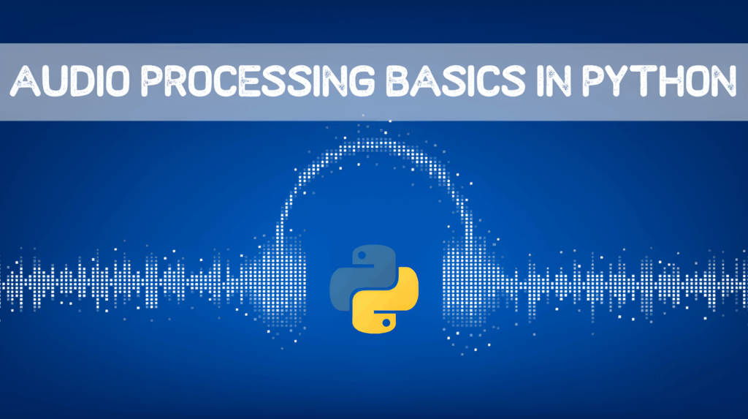
Lecture6
مصطلحات الصوت الرقمي
المعالجة Processing))
المعالجة الصوتية هي أي تعديل يُجرى على الصوت بعد تسجيله.
تشمل تعديلات على الصوت مثل التوازن، الصدى، إزالة الضوضاء، تعديل النبرة، المونتاج والمزج (Mixing & Mastering)
الهدف من المعالجة هو تحسين جودة الصوت أو إضافة تأثيرات فنية.
يتم تنفيذها غالبًا باستخدام برامج مثل Audacity، Adobe Audition، Pro Tools.

Slide 17

Lecture6
مصطلحات الصوت الرقمي
الجودة Quality))
الجودة الصوتية تشير إلى مدى وضوح ودقة الصوت الرقمي ومدى قربه من الصوت الأصلي.
تتأثر الجودة بعدة عوامل مثل معدل أخذ العينات، العمق البيتي، نوع الضغط الصوتي.
ملفات الصوت ذات جودة عالية تحافظ على التفاصيل الدقيقة للصوت، بينما الملفات ذات الجودة المنخفضة قد تظهر ضوضاء أو تشويش.
من الأمثلة على تنسيقات عالية الجودة: WAV، FLAC، بينما MP3 يعتمد على ضغط يفقد بعض البيانات لتقليل الحجم

Slide 18

اشهر برامج انشاء ومعالجة الصوت

Slide 19
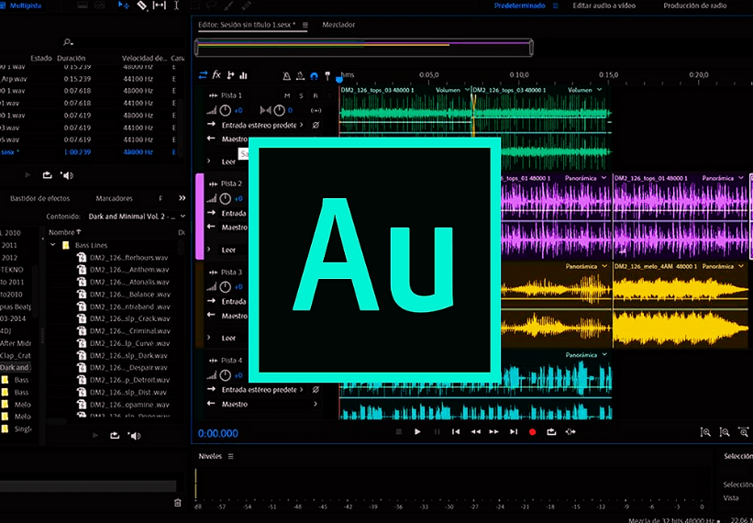
اشهر برامج انشاء ومعالجة الصوت
Lecture6
Adobe Audition
هو برنامج احترافي من Adobe، يُستخدم في الاستوديوهات والإذاعات.
مميزاته:
  معالجة صوتية عالية الجودة.
  أدوات مزج (Mixing) ومونتاج متقدمة.
  إزالة الضوضاء والتشويش بدقة.
  يدعم العمل مع ملفات صوت وفيديو في نفس المشروع.
  مكتبة مؤثرات صوتية واسعة.
  https://www.m3aarf.com/lesson/131491-video

Slide 20

اشهر برامج انشاء ومعالجة الصوت
Lecture6
FL Studio
مشهور لإنشاء الموسيقى الرقمية (Digital Audio Workstation)
مميزاته:
  إنشاء الموسيقى والإيقاعات بسهولة.
  مجموعة كبيرة من الأدوات الافتراضية (Virtual Instruments
  يدعم MIDI وVST Plugins.
  مناسب لإنتاج الأغاني والموسيقى الإلكترونية.
  https://www.youtube.com/watch?v=vORMQYdQjQc

Slide 21
اشهر برامج انشاء ومعالجة الصوت
Lecture6
Pro Tools
معيار صناعي للاستوديوهات الاحترافية.
مميزاته:
  جودة صوت عالية جدًا ودقيقة.
  أدوات متقدمة لمزج وتحرير الصوت (Mixing & Editing)
  دعم تسجيل متعدد القنوات (Multitrack Recording)
  مثالي للأفلام، الإعلانات، والموسيقى الاحترافية.
  https://www.youtube.com/watch?v=2PPihcAHhgU

Slide 22
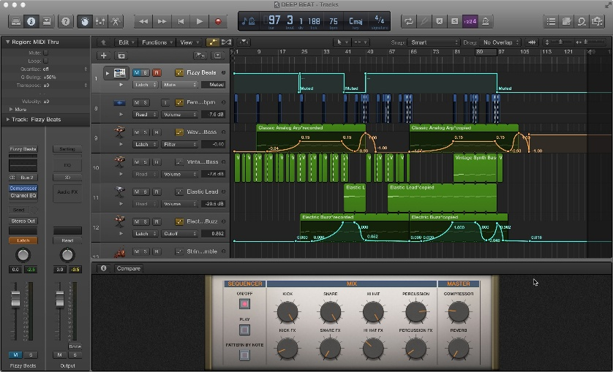
Lecture6
اشهر برامج انشاء ومعالجة الصوت
Logic Pro لأجهزة Mac فقط
هو برنامج Apple لإنتاج الموسيقى بشكل احترافي.
مميزاته:
  أدوات موسيقية متقدمة ومكتبة أصوات ضخمة.
  واجهة سهلة الاستخدام مع دعم MIDI قوي.
  مؤثرات صوتية عالية الجودة.
  مثالي لتسجيل وإنتاج الموسيقى والأفلام.
  https://www.youtube.com/watch?v=dxKRPtyt4UA

Slide 23

Lecture6
اشهر برامج انشاء ومعالجة الصوت
Audacity
هو برنامج مجاني ومفتوح المصدر، شائع بين المبتدئين والهواة.
مميزاته:
  تسجيل الصوت من مصادر متعددة.
  تحرير المقاطع الصوتية بسهولة (قص، لصق، نسخ).
  يدعم العديد من الصيغ مثل WAV, MP3, AIFF.
  مؤثرات صوتية أساسية مثل الصدى، تقليل الضوضاء، التلاشي (Fade)
  خفيف على الكمبيوتر وسهل التعلم.

Slide 24

البودكاست

Slide 25

Lecture6
تعريف البودكاست
البودكاست Podcast) ) هو شكل من أشكال المحتوى الرقمي الصوتي الذي يُقدَّم على الإنترنت على هيئة حلقات متسلسلة يمكن للمستمعين تحميلها أو الاستماع إليها مباشرة عبر منصات متخصصة مثل Spotify وApple Podcasts و Google Podcasts zوغيرها.
هو برنامج صوتي رقمي يُنشر على الإنترنت بشكل دوري، يتناول مواضيع متنوعة مثل التعليم، والسياسة، والثقافة، والفن، والتكنولوجيا، والتنمية الذاتية، وغيرها. كلمة بودكاست هي دمج بين كلمتي:
(iPod) جهاز الاستماع من شركة أبل
Broadcast بث إذاعي
https://blog.valuemakers.com.tr

Slide 26

Lecture6
مكونات البودكاست
المقدمة: تحتوي على موسيقى تعريفية وتقديم بسيط للموضوع والمُقدّم.
تُعد المقدمة أول ما يسمعه المستمع، ولذلك يجب أن تكون قصيرة، مشوقة، وواضحة.
تبدأ عادةً بموسيقى تعريفية Intro Music) ) تُميز البودكاست وتجعله مألوفًا لدى الجمهور، يليها تقديم بسيط يتضمن:
اسم البودكاست والمُقدّم.
عنوان الحلقة أو موضوعها الأساسي.
لمحة سريعة عمّا سيتناوله الحوار أو النقاش.
المقدمة الجيدة تساعد في جذب انتباه المستمع وتشجّعه على مواصلة الاستماع حتى نهاية الحلقة.

Slide 27
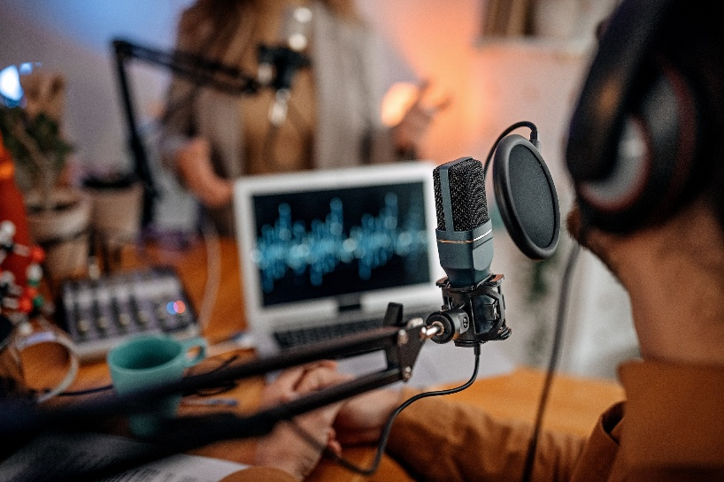
Lecture 6
مكونات البودكاست
2. المحتوى الرئيسي (Main Content)
هو القلب النابض للحلقة، حيث يتم عرض الفكرة الأساسية أو مناقشة الموضوع المختار.
قد يكون هذا الجزء على شكل حوار بين المقدم والضيف، أو سرد قصصي، أو شرح تعليمي، أو تحليل خبري.
يُفضّل أن يكون المحتوى منظمًا وفق تسلسل منطقي، وأن يُراعى فيه:
وضوح الصوت وجودة التسجيل.
استخدام نبرة صوت مناسبة تشد الانتباه.
الابتعاد عن الإطالة والتكرار غير الضروري.
الهدف من هذا الجزء هو تقديم قيمة معرفية أو ترفيهية للمستمع بطريقة سلسة ومفهومة.

Slide 28
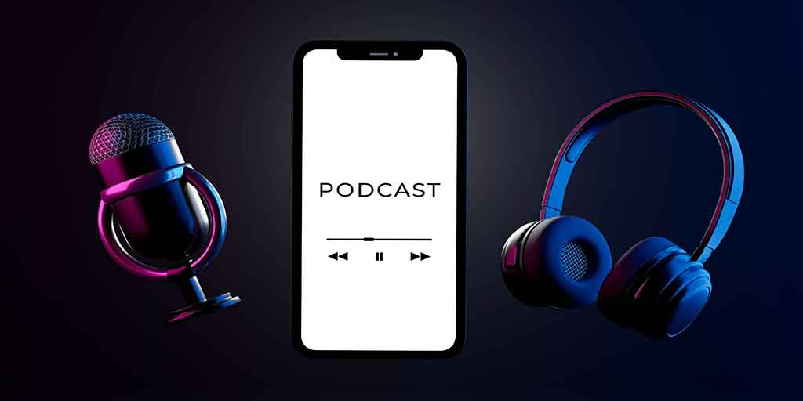
Lecture 6
مكونات البودكاست
3. الخاتمة (Conclusion)
تُعتبر الخاتمة المرحلة الأخيرة في الحلقة، وتهدف إلى ترك انطباع إيجابي لدى المستمع.
تتضمن عادة:
ملخصًا سريعًا لما تم طرحه في الحلقة.
رسالة ختامية أو فكرة ملهمة.
دعوة للمستمعين لمتابعة الحلقات القادمة أو التفاعل عبر وسائل التواصل الاجتماعي.
كما يمكن إدراج موسيقى خفيفة أو شارة نهاية قصيرة تُذكّر المستمع بهوية البرنامج.

Slide 29
أنواع البودكاست
Lecture 6
البودكاست الحواري: يجري فيه المقدم مقابلات مع ضيوف.
البودكاست القصصي: يروي قصصًا حقيقية أو خيالية بطريقة مشوقة.
البودكاست التعليمي: يهدف إلى شرح موضوعات علمية أو معرفية.
البودكاست الإخباري: يقدم أخبارًا وتحليلات يومية أو أسبوعية.
البودكاست الفردي: يُقدَّم من شخص واحد يناقش مواضيع مختلفة بأسلوبه الخاص.

Slide 30
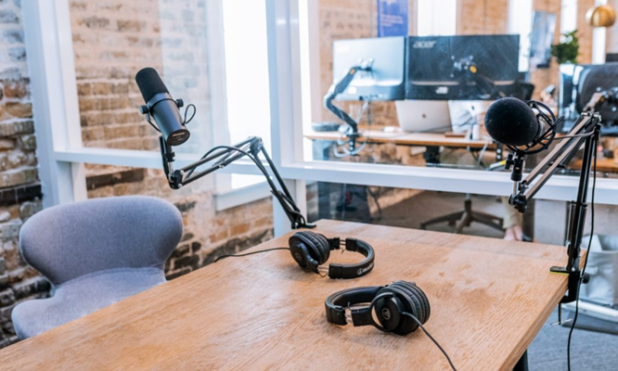
Lecture 6
مميزات البودكاست
أهمية البودكاست في الإعلام الرقمي:
أصبح البودكاست اليوم أحد أهم أدوات الإعلام الرقمي الحديث، لأنه يتيح للأفراد والمؤسسات نشر أفكارهم ومعارفهم دون الحاجة إلى محطة إذاعية تقليدية. كما يسهم في تعزيز حرية التعبير وتعدد الأصوات الإعلامية.
مميزاته:
سهولة الإنتاج وقلة التكلفة مقارنة بالفيديو.
المرونة في الاستماع.
إمكانية الوصول إلى جمهور واسع عالميًا.
تنمية مهارات التواصل والإلقاء لدى المبدعين.

Slide 31
Lecture 6
مراحل إنتاج البودكاست
اختيار الفكرة وتحديد الجمهور المستهدف.
كتابة النص أو النقاط الأساسية للحلقة.
التسجيل باستخدام ميكروفون وبرنامج صوتي مثل(Audacity أوAdobe Audition)
تحرير الصوت وإضافة المؤثرات والموسيقى.
نشر الحلقة على المنصات الصوتية والترويج لها.

Slide 32
برنامج Audacity

Slide 33
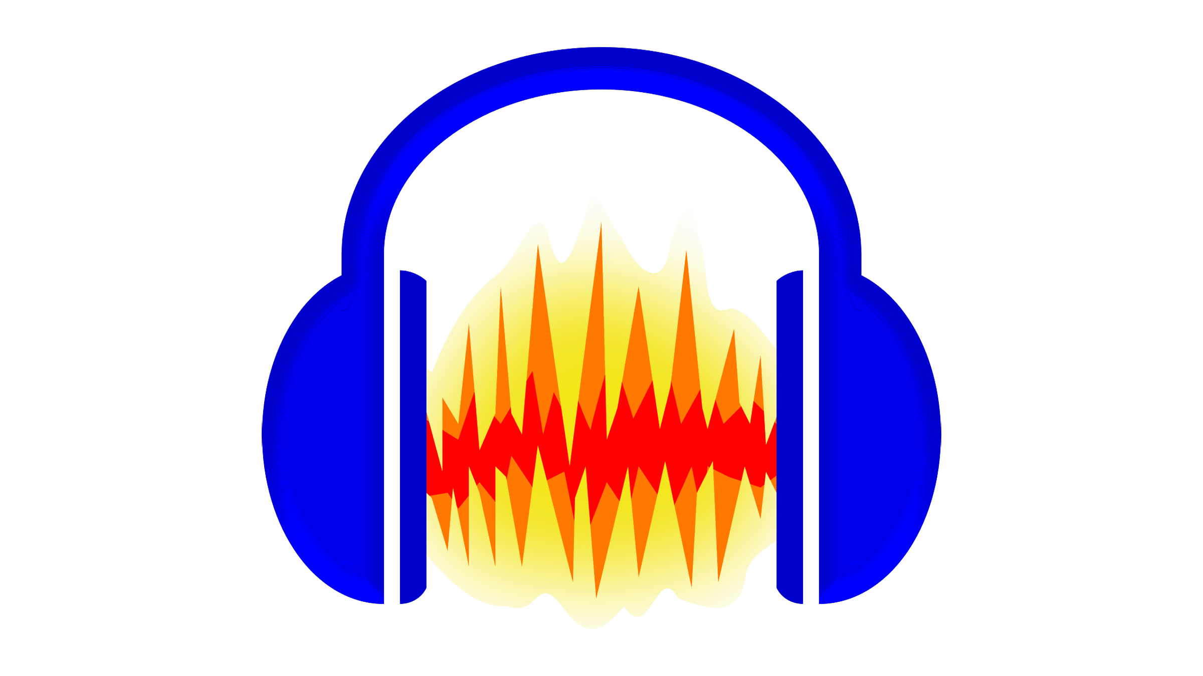
Lecture
برنامج Audacity
6
Audacity هو برنامج لتحرير الصوت يسمح للمستخدمين بتسجيل الأصوات من الميكروفون أو من مصادر أخرى، ثم تعديلها من خلال قص، دمج، تحسين الجودة، إضافة مؤثرات صوتية، وضبط مستويات الصوت.
تم تطويره عام 2000، ويعمل على أنظمة التشغيل Windows وmacOS وLinux.
https://www.youtube.com/watch?v=W9NuSuWYaWg

Slide 34
Lecture
أهم مميزات برنامج Audacity
6
مجاني ومفتوح المصدر: يمكن لأي شخص استخدامه وتطويره دون رسوم.
سهولة الاستخدام: واجهته بسيطة وواضحة حتى للمبتدئين.
دعم تسجيل متعدد المسارات Multi-track) ) يمكنك تسجيل أكثر من قناة صوتية في الوقت نفسه.
تحرير احترافي: قص، نسخ، لصق، حذف المقاطع، وتطبيق التأثيرات بسهولة.
إضافة المؤثرات الصوتية Effects) ) مثل الصدى (Echo)، والتضخيم Amplify))، وإزالة الضجيج (Noise Reduction)
تصدير الصوت بعدة صيغ: مثل MP3، WAV، OGG، وغيرها.
تحليل الصوت: يوفر أدوات لقياس الترددات ومستويات الصوت.
دعم إضافات Plug-ins) ) يمكن إضافة أدوات وتأثيرات جديدة لتوسيع قدرات البرنامج.
https://www.audacityteam.org/download تحميل البرنامج

Slide 35
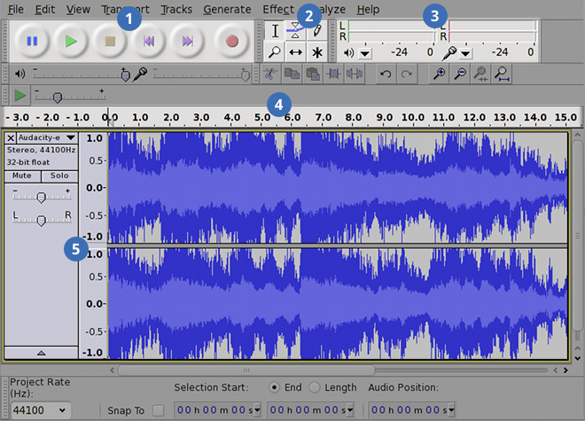
Lecture
واجهة برنامج Audacity
6
واجهة البرنامج منظمة وسهلة الفهم، وتتكون من عدة أقسام رئيسية:
شريط القوائم (Menu Bar)
يحتوي على الأوامر الرئيسية مثل:
File: لفتح، حفظ، وتصدير الملفات.
Edit: لتنفيذ عمليات القص والنسخ واللصق.
View: للتحكم في عرض واجهة البرنامج.
Effect: لتطبيق المؤثرات الصوتية المختلفة.

Slide 36
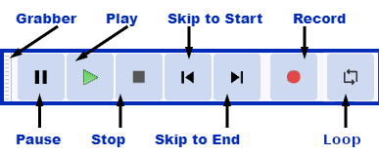
Lecture
واجهة برنامج Audacity
6
شريط الأدوات (Toolbars)
يوجد في الأعلى ويضم أزرار التحكم الأساسية مثل:
زر التسجيل 🔴
زر التشغيل ▶️
زر الإيقاف
زر الرجوع و التقدم
أزرار لتكبير وتصغير الموجة الصوتية.

Slide 37
Lecture
واجهة برنامج Audacity
6
منطقة المسارات (Tracks Area)
هي المنطقة الوسطى من الواجهة، حيث تظهر الموجات الصوتية Waveforms) ) لكل مسار صوتي.
يمكنك من خلالها:
تحديد جزء من الموجة لتحريره.
قص أو نقل أو دمج المقاطع.
تعديل مستوى الصوت لكل مسار على حدة.

Slide 38
Lecture
خطوات العمل على Audacity
6
فتح البرنامج واختيار مصدر التسجيل.
بدء التسجيل عبر الضغط على زر التسجيل الأحمر.
تحرير الصوت بعد التسجيل (قص، دمج، تنظيف).
إضافة المؤثرات لتحسين جودة الصوت.
حفظ المشروع أو تصديره بصيغة صوتية مثل MP3 أو WAV.

Slide 39

صيغ حفظ الصوت الرقمي

Slide 40
Lecture
6
صيغ حفظ الصوت الرقمي
الاستخدام الشائع | حجم الملف | الجودة | التنسيق
المونتاج والتسجيل الاحترافي | كبير | ممتازة جدًا | WAV
البودكاست، الإنترنت | صغير | جيدة جدًا | MP3
الارشفة والموسيقى | متوسط | ممتازة | FLAC
الفيديوهات والبث | صغير | عالية | AAC
الألعاب والمصادر المفتوحة | صغير | عالية | OGG

Slide 41

Lecture
الخاتمة
6
في ختام هذه المحاضرة، يمكننا القول إن الصوت الرقمي أصبح عنصرًا أساسيًا في عالم الإعلام الحديث، سواء في إنتاج البرامج، أو صناعة البودكاست، أو المحتوى المرئي والمسموع عبر الإنترنت. وقد تعرّفنا على أهم المفاهيم المتعلقة بالصوت الرقمي، ومراحل إنشائه ومعالجته، وأبرز تنسيقات حفظ الصوت المستخدمة في المجال الاحترافي.
كما تناولنا بالتفصيل برنامج Audacity كأداة عملية سهلة وفعّالة لتحرير الصوت وإضافة المؤثرات، وتعرّفنا على مكونات البودكاست وكيفية بناء حلقة متكاملة تجذب المستمع وتقدم محتوى هادفًا.
ختامًا، يمكن القول إن إتقان مهارات التعامل مع الصوت الرقمي يمثل خطوة مهمة لكل من يسعى للعمل في مجالات الإعلام الرقمي، البودكاست، والإنتاج السمعي. فالجودة في الصوت لا تعتمد فقط على المعدات، بل أيضًا على الإبداع والدقة في المعالجة.

Slide 42

Lecture
المراجع
6
https://www.youtube.com/watch?v=2k6znW2LdqE&list=PLk_brY7bZNj8IAFhmEJmXMvW-0bKv-4tm
https://www.youtube.com/watch?v=2u5XAaIILOE&list=PLBFPAq4FkttrOBY-39M7wRZn5y5QgZHgq
https://blog.valuemakers.com.tr/%d8%b5%d9%86%d8%a7%d8%b9%d8%a9-%d8%a7%d9%84%d8%a8%d9%88%d8%af%d9%83%d8%a7%d8%b3%d8%aa-%d8%a7%d9%84%d8%b9%d8%b1%d8%a8%d9%8a
https://ceur-ws.org/Vol-2654/paper25.pdf?utm_source=chatgpt.com
Digital signal processing for audio

Slide 43




شكراً لحضوركم
Thank You

